Slide 1
NSWI170 – Počítačové systémy
Tomáš Faltín

Slide 2
5. cvičení

Slide 3
Feedback
Čím dál tím hezčí kód ☺
Motivace
Velké vs. malé projekty
McConnell, S. "Dokonalý kód – Umění programování a techniky tvorby software"

Slide 4
Pokus: delay() + segmentový displej
Přidejte delay do hlavní smyčky hned za volání vaší funkce, např:
void loop() { seg_write_number(1234); delay(200); }
Zobrazuje displej číslo správně?
Základní (naivní) implementace na videu na dalším slide

Slide 5
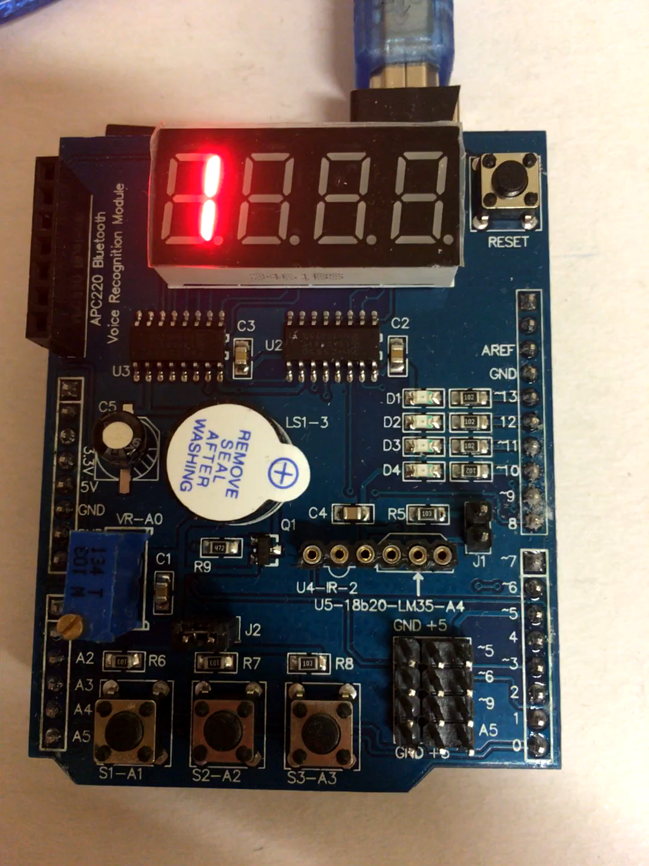
Řešení: delay() + segmentový displej
Časový multiplex
Pokud bude Arduino dostatečně rychle blikat, oko si bude myslet, že svítí
Můžu rychle za sebou zobrazovat znaky
1 cyklus = zobrazení 1 znaku
Zobrazení na displeji rozdělím na 2 funkce:
Nastaví hodnotu
V cyklu zobrazuje postupně znaky čísla

Slide 6


Moderní použití
Hlavní funkce loop() by měla být co nejkratší, jelikož obsluhuje všechny funkce
Složitější úlohy se podrozdělí na menší podúlohy
Když jsou dostatečně malé, vykonávají se v rámci jednoho volání funkce loop()
Podobný princip/pattern (hlavní funkce která deleguje práci do menších funkcí) i u jiných (moderních) frameworků
Důraz na používání asynchronního volání
Např.: Node.js – JS runtime nad V8 enginem (engine, který používá Chrome)

Slide 7
4. cvičení

Slide 8
Výčtový typ – enum class
K zaznamenání stavů (více než 2 stavy)
Nepoužívat enum
button_state button1_state = button_state::UP;
void loop() {
if (button1_state == button_state::UP) { // do something
} else if (button1_state == button_state::DOWN) {
// do something
}
switch(button1_state) {
case button_state::UP: {
// do something
break;
}
case button_state::DOWN:
case button_state::LONG_DOWN:
// do something
break;
default:
// do something
}
}
enum class button_state { UP, DOWN, DEBOUNCING,
LONG_DOWN
};

Slide 9
Jak ladit Arduino (=debugging)
Arduino IDE
Tools → Serial Monitor → (nastavte rychlost) 9600 baund
setup()
Serial.begin(9600); // nastavte stejnou rychlost jako v IDE
Používání
https://www.arduino.cc/reference/en/language/functions/communication/serial/
print(), println()
Serial.print(„Hello world“); Serial.println(1234); ...
Vkládání ladících výpisů, kudy program běžel

Slide 10
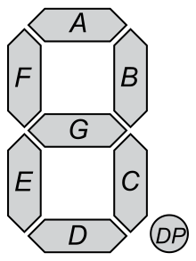
Segmentový displej
individuální ovládání segmentů
glyph - svítící obrázek v jednom znaku
glyph
segment
znak

Slide 11
Vytvoření glyphu
Kódování v 1 bytu (8 bitů)
Každý 1 bit odpovídá 1 segmentu
Kódování segmentů
Inverzní logika
LED ON = 0
LED OFF = 1
Příklad: Glyph „3“
A | B | C | D | E | F | G | DP
segment | A | B | C | D | E | F | G | DP
byte | 0 | 0 | 0 | 0 | 1 | 1 | 0 | 1

Slide 12
Výběr znaku
A
B
C
D
Opět pomocí bitů
1 bit odpovídá jednomu znaku
Použity jen bity 0-3 (ostatní nezajímavé)
Kódování
Příklad: aktivuj znaky A, C
A | B | C | D
znak | A | B | C | D
byte | 1 | 0 | 0 | 1

Slide 13
Kódování bytu
1 byte = 8bitů
Zápisy
Binárně: 0b01101010
Hexadecimálně: 0x6A
4 binární čísla odpovídají 1 hexa (2^4 = 16)
index | 7 | 6 | 5 | 4 | 3 | 2 | 1 | 0
bin | 0 | 1 | 1 | 0 | 1 | 0 | 1 | 0
hex | 6 |  |  |  | A

Slide 14
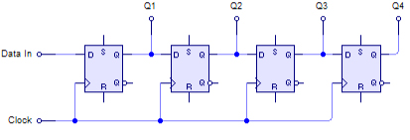
Programování displeje
Pomocí posuvného registru
K ovládání slouží 3 piny
latch_pin: signalizace začátku/konce
clock_pin, data_pin: použity k posílání
Inicializace
pinMode(*_pin, OUTPUT)

Slide 15
Programování displeje
void write_glyph(byte glyph, byte position) { digitalWrite(latch_pin, LOW); // zavřít - začátek zápisu shiftOut(data_pin, clock_pin, MSBFIRST, glyph); // pošli glyph shiftOut(data_pin, clock_pin, MSBFIRST, position); // pošli pozice znaků digitalWrite(latch_pin, HIGH); // otevřít - konec zápisu }
shiftOut(dataPin, clockPin, bitOrder, value)
https://www.arduino.cc/reference/en/language/functions/advanced-io/shiftout/
bitOrder: MSBFIRST/LSBFIRST (most/least significant bit first)
Přiklad:
MSBFIRST
MSB
LSB
01010011
0b11001010
LSBFIRST
11001010

Slide 16
Užitečné funkce pro práci s bity
bit, bitClear, bitSet, ....
https://www.arduino.cc/reference/en/language/functions/bits-and-bytes/bitclear/
& - and, | - or, ^ - xor, …
0xF5 & 0xF3 == 0xF1
>> (shift right), << (shift left), …
1 << 2 == 4

Slide 17
Programování
Zkus Serial.println()
Funkce na zápis glyphu – write_glyph()
Napsat číslo pomocí MSBFIRST a LSBFIRST
Funkci, která zobrazí libovolné číslo na displeji (DÚ)

Slide 18
3. cvičení

Slide 19
Příklad DU1 & DU2

Slide 20
Základní typy v C++
Příznaky – bool
Čísla
Znaménková – int, float, double
Nezáporná – unsigned (int), size_t
Znaky – char
Výčtové typy – enum class (jindy)

Slide 21
Pole v C++
constexpr int leds[] = { led1, led2, led3, led4 };
constexpr size_t leds_size = sizeof(leds) / sizeof(leds[0]);
void print(const int array[], size_t array_length) {
for(size_t i = 0; i < array_length; ++i) {
printf(“ %d”, array[i]);
}
}

Slide 22
Struktury v C++
struct S { int value; S() { // ctor - simple init of all attributes value = 0; } S(int value_init) { value = value_init; } int get_value() { return value; } }; S s1; S s2(10); s1.attribute = 10; s.get_value();

Slide 23
Struktury v C++
struct Leds { Led leds[] = { Led(led1_pin), Led(led2_pin), Led(led3_pin), Led(led4_pin), }; size_t size() { return sizeof(leds) / sizeof(leds[0]); } void setup() { for(size_t i = 0; i < size(); ++i) { leds[i].setup(); } } void turn_on_next() { ... } void turn_on_all() { ... } void show_binary_number(size_t number) { ... } }; Leds leds; constexpr size_t TIMEOUT_MS = 1000; size_t last_turn_on; void setup() { leds.setup(); last_turn_on = now(); } void loop() { if (last_turn_on + TIMEOUT_MS >= now()) { leds.turn_on_next(); last_turn_on = now(); } }
struct Led { int pin; size_t turn_on_time; bool is_on; Led(int led_pin) { // ctor – simple init of data props pin = led_pin; turn_on_time = 0; is_on = false; } void setup() { pinMode(leds[i], OUTPUT); turn_off(); } void turn_on() { if (!is_on) { digitalWrite(pin, ON); is_on = true; turn_on_time = now(); } } void turn_off() { if (is_on) { digitalWrite(pin, OFF); is_on = false; } } };

Slide 24
Funkce - výstupní parametry
int get_max(int array[], size_t array_length) { assert(array_length > 0); int max = array[0]; for(size_t i = 1; i < array_length; ++i) { if (array[i] > max) { max = array[i]; } } return max; } size_t get_max_index(int array[], size_t array_length, int &found_max_value) { if (array_length == 0) { return 0; } size_t max_index = 0; for(size_t i = 1; i < array_length; ++i) { if (array[i] > array[max_index]) { max_index = i; } } found_max_value = array[max_index]; return max_index; }
žádný – void
jeden – return XYZ
více - & (reference)
Nedělá funkce víc věcí najednou?
get_max_and_min()

Slide 25
Příklad na opravu
int f(int a[], int b) { int x = 0; for(int i = 0; i < b; ++i) x += a[i]; return sum; }

Slide 26
Příklad na opravu: odsazení
int f(int a[], int b) { int x = 0; for(int i = 0; i < b; ++i) { x += a[i]; } return x; }

Slide 27
Příklad na opravu: pojmenování proměnných
int f(int array[], int array_length) { int sum = 0; for(int i = 0; i < array_length; ++i) { sum += array[i]; } return sum; }

Slide 28
Příklad na opravu: typy proměnných
int f(int array[], size_t array_length) { int sum = 0; for(size_t i = 0; i < array_length; ++i) { sum += array[i]; } return sum; }

Slide 29
Příklad na opravu: jméno funkce
int sum_array(int array[], size_t array_length) { int sum = 0; for(size_t i = 0; i < array_length; ++i) { sum += array[i]; } return sum; }

Slide 30
Tlačítka
pinMode(button1_pin, INPUT);
inicializace
int value = digitalRead(button1_pin);
if (!value) { ... } // tlačítko je zmačknuto
Odkazy:
https://www.arduino.cc/reference/en/language/functions/digital-io/digitalread/

Slide 31
2. cvičení

Slide 32
Arduino
Open-source HW SW projekt
Arduino board + expansion board (shield)
Arduino IDE

Slide 33
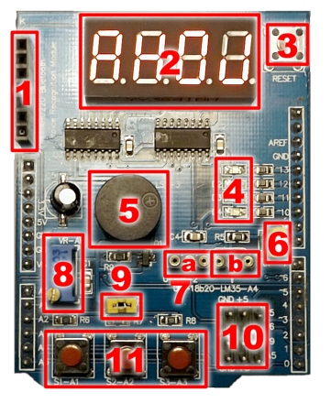
Arduino HW
(1) Konektor pro Bluetooth
(2) LED
(3) Reset
(4) Signalizační LED
(5) Piezo-bzučák
(6), (9) Propojka
(7) Konektor pro IR
(8) Potenciometr
(10) Konektor pro čidla
(11) Vstupní tlačítka

Slide 34
Kompilace
Host
Arduino
Sketch *.c
Bootloader
compile
write
binary code
Flash memory

Slide 35
Arduino IDE
void setup() { // put your setup code here, to run once:
}
void loop() { // put your main code here, to run repeatedly: // called ~1000/s }

Slide 36

void setup() { // init code }
void loop() { // main code }
int main() {
setup();
while(true) {
loop();
}
}

Slide 37
Dobré programátorské zvyky
Zapnout warnings překladače
Nepoužívat copy&paste
Funkce, pole, ...
Používat konstanty
#include “funshield.h”

Slide 38
Úkoly
Inicializovat LEDky
pinMode(pin, OUTPUT/INPUT)
Blikat vybranou LEDkou
digitalWrite(pin, HIGH/LOW)
delay(ms)
Blikat všemi ledkami najednou
ne C&P (co kdyby LEDek bylo 1M)
Blikat bez delay
millis(ms)
Had délky 2
Had libovolné délky

Slide 39
Odkazy
https://www.ksi.mff.cuni.cz/teaching/nswi170-web/#@tab_links

Slide 40
1. cvičení

Slide 41
Komunikace
Buďte proaktivní
Web
https://fan1x.github.io/computer_systems.html
https://www.ksi.mff.cuni.cz/teaching/nswi170-web/
Mattermost
Mail
Zoom ☺

Slide 42
Průběh cvičení
Účel předmětu NSWI170 – Počítačové systémy
Vysvětlit, co informatik potřebuje vědět o hardware a systémovém software
Seznámit se s jazykem, který je pravým opakem Pythonu
Vyzkoušet si programování v těsném kontaktu s hardware
Obsah přednášky (Jakub Yaghob nebo Lubomír Bulej)
1..2 – základy jazyka C
3..14 – operační systémy, překladače, ...
Obsah cvičení
Předmět je sice 2/2, ale cvičení je pouze jednou za 14 dní
Druhou dvouhodinu strávíte u domácích úkolů (a vaši učitelé při jejich kontrole)
1 – první kroky v C++
2..6 – programování pro Arduino
Od třetího týdne přednáška se cvičením nesouvisí
Ani zápočet se zkouškou

Slide 43
Zápočet
Před druhým cvičením (22.3.) si zajistěte prostředí k práci
Arduino (v knihovně nebo koupit on-line)
Nainstalujte si na vašem počítači Arduino IDE (pro řešení domácích úkolů)
Na cvičení budou zadávány úlohy
Odevzdání do ReCodexu
1 týden na řešení
Arduinovské úlohy na sebe navazují, řešení tedy budete sami potřebovat
Na šestém cvičení bude zadána hlavní domácí úloha

Slide 44
IDE
V čem tedy budete programovat?
Technicky to bude C++
C++ je (téměř) nadmnožina C
U některých C-konstrukcí má C++ o něco přísnější pravidla, tím včas odhalíte některé chyby
Půjčíme si z C++ několik drobností usnadňujících život
Parametry předávané odkazem, prázdné závorky v deklaraci funkce bez parametrů, ...
Složitější vlastnosti C++ nejsou v nízkoúrovňovém prostředí příliš užitečné
Často ani nejsou dostupné kvůli omezené kapacitě hardware
Kde?
1. cvičení: coliru.stacked-crooked.com
Webový editor schopný zkompilovat a spustit jednoduchý program v C++
Kdo to umí, může používat jakýkoliv jiný editor a překladač C++
Zbytek cvičení: Arduino IDE - www.arduino.cc/en/main/software
Aplikace pro Windows/Linux/MacOS
Editor, překladač, dálkový (USB) ovladač Arduina

Slide 45
Čas na hraní ☺

Slide 46
Hello World
#include <cstdio> int main() { printf("Hello World :)\n"); }

Slide 47
Tajemná funkce 1
#include <cstdio>
int fn1(int array[], int length) {
int res = 0;
for(int i = 0; i < length; ++i) {
res += array[i];
}
return res;
}
int main()
{
int array[] = {1, 2, 3, 4, 5, 6, 7, 8, 9, 10};
int res = fn1(array, 9);
printf("Result: %d", res);
}

Slide 48
Tajemná funkce 2
#include <stdio.h>
int fn2(int array[], int length, int number) {
int i = 0;
while(i < length && array[i] != number) {
++i;
}
return i;
}
int main()
{
int array[] = {1, 2, 3, 4, 5, 6, 7, 8, 9, 10};
static constexpr int SIZE = 100;
int res = fn2(array, SIZE, 4);
printf("Result: %d", res);
}

Slide 49
Tajemná funkce 3 (1/2)
#include <stdio.h> int fn3(int array[], int length) { int j = 0; int k = 0; for(int i = 0; i < length; ++i) { if (array[i] % 2 == 0) { ++j; } else { ++k; } } if (j > k) { return j; } else if (k > j) { return -k; } else { return 0; } } int main()
{
int array[] = {1, 2, 3, 4, 5, 6, 7, 8, 9};
static constexpr int SIZE = 9;
int res = fn3(array, SIZE);
printf("Result: %d", res);
}

Slide 50
Tajemná funkce 3 (2/2)
int count_and_compare_odd_even(int array[], int length) { int even_count = 0; int odd_count = 0; for(int i = 0; i < length; ++i) { if (array[i] % 2 == 0) { ++even_count; } else { ++odd_count; } }
if (even_count > odd_count) { return even_count; } else if (odd_count > even_count) { return -odd_count; } else { return 0; } }

Slide 51
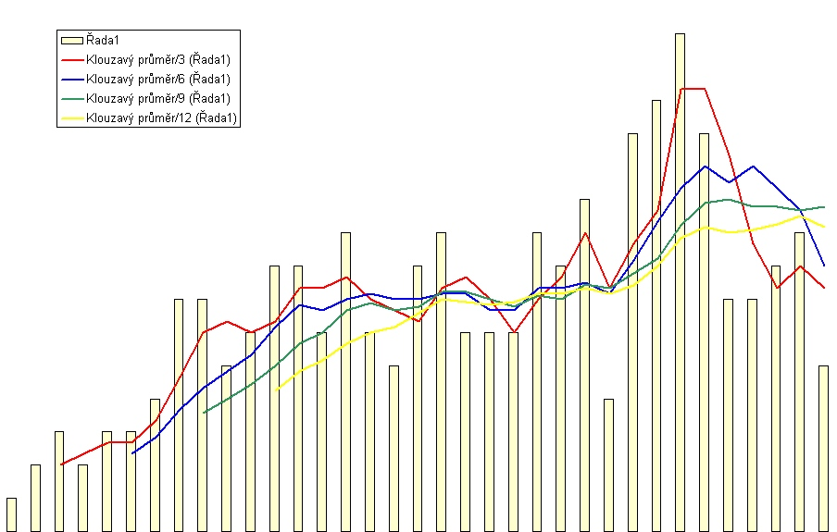
Úkoly
Hello World
Nakreslit trojúhelník
Nakreslit vánoční stromeček
Vypsat průměr hodnot v poli
Nakreslit graf hodnot v poli
Nakreslit klouzavý průměr hodnot v poli
Pro fixní N
Obecně pro N po sobě jdoucích hodnot
Histogram
*
***
*****
*******
*
***
*****
*******

